Slide 1
Операторы ввода/вывода в языке Си

Slide 2
Базовые функции ввода/вывода Функция printf
Операции ввода/вывода в языке Си организованы посредством различных библиотечных функций.
Функция printf( ), прототип которой содержится в файле stdio.h, обеспечивает форматированный вывод. Ее можно записать в следующем формальном виде:
рrintf ("управляющая строка", список вывода);

Slide 3
Пример:
#include <stdio.h>
int main() {
int i;
printf("Введите целое число\n");
scanf("%d", &i);
printf("Вы ввели число %d, спасибо!", i);
return 0; }
Первая строка этой программы — директива препроцессора, по которой в текст программы вставляется заголовочный файл <stdio.h>, содержащий описание использованных в программе функций ввода/вывод. Все директивы препроцессора начинаются со знака #.
Третья строка — описание переменной целого типа с именем i .
Функция printf в четвертой строке выводит приглашение Введите целое число и переходит на новую строку в соответствии с управляющей последовательностью \n.
Функция scanf заносит введенное с клавиатуры целое число в переменную i, а следующий оператор выводит на экран указанную в нем строку, заменив спецификацию преобразования на значение этого числа.

Slide 4
Функция printf
Список вывода содержит перечисленные через запятую имена выводимых переменных, т. е. показывает, что выводить. В список вывода можно включать не только переменные, но и произвольные выражения (в частном случае константы).

Slide 5
Функция printf
Управляющая строка содержит компоненты трех типов:
обычные символы, которые просто копируются в стандартный выходной поток (выводятся на экран дисплея);
спецификации преобразования, каждая из которых вызывает вывод на экран очередного аргумента из списка;
управляющие символьные константы.
Управляющая строка показывает, в каком виде значения переменных будут выведены на экран. В простейшем случае управляющая строка - это строковая константа, т.е. она ограничена двойными кавычками. Каждая спецификация преобразования начинается со знака % и заканчивается некоторым символом, задающим преобразование.

Slide 6
Функция printf
Для вывода значений на экран нужно в функции написать правильный спецификатор формата. Ниже представлены спецификаторы формата для целых чисел:

Slide 7
Функция printf
Для вывода значений на экран нужно в функции написать правильный спецификатор формата. Ниже представлены спецификаторы формата для целых чисел.
Notes:
#include <stdio.h> int main() { int a=31; float b=314.14; printf("%d %o %x ",a,a,a); //printf("%f %e ", b,b); return 0; }

Slide 8
Функция printf
Если после знака % стоит цифра, то она задает поле, в котором будет выполнен вывод числа. Приведем несколько функций printf, которые будут обеспечивать вывод одной и той же переменной S целого типа, имеющей значение 336.
Функция printf(“%2d”, S); выдает на экран: 336
В этом примере ширина поля (она равна двум) меньше, чем число цифр в числе 336, поэтому поле автоматически расширяется до необходимого размера.
Функция printf(“%6d”, S); выдаст на экран: _ _ _336
То есть, в результате работы функции число сдвинуто к правому краю поля, а лишние позиции перед числом заполнены пробелами.
Функция printf(“%-6d”, S); выдаст на экран: 336_ _ _
Знак «минус» перед спецификацией приводит к сдвигу числа к левому краю поля

Slide 9
Функция printf

Slide 10
Функция printf
Спецификаторы формата для вещественных чисел:

Slide 11
Вывод вещественных чисел
Если перед спецификацией f ничего не указано, то выводится число с шестью знаками после запятой. При печати числа с плавающей точкой перед спецификацией f тоже могут находиться цифры. Рассмотрим на примере три возможные ситуации:
%6f – печать числа с плавающей точкой в поле из шести позиций;
%.2f – печать числа с плавающей точкой с двумя цифрами после десятичной точки;
%6.2f – печать числа с плавающей точкой в поле из шести позиций и двумя цифрами после десятичной точки.

Slide 12
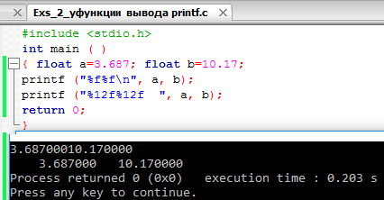
Вывод вещественных чисел

Slide 13
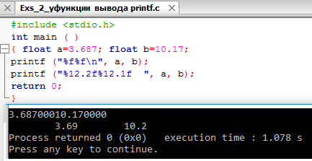
Вывод вещественных чисел

Slide 14
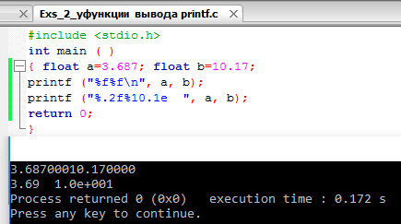
Вывод вещественных чисел

Slide 15
Вывод вещественных чисел
Поскольку для вывода значения переменной b применена спецификация е, то результат выдан в экспоненциальной форме. Следует отметить, что, если ширина поля меньше, чем число цифр в числе, то поле автоматически расширяется до необходимого размера.

Slide 16
Управляющие символьные константы
В управляющей строке могут содержаться управляющие символьные константы. Среди управляющих символьных констант наиболее часто используются следующие:
1) \a – для кратковременной подачи звукового сигнала;
2) \b – для перевода курсора влево на одну позицию;
3) \n – для перехода на новую строку;
4) \r – для перевода курсора в начало текущей строки;
5) \t – для горизонтальной табуляции.

Slide 17
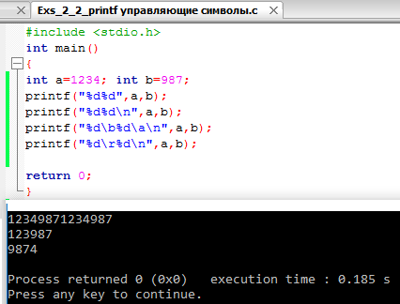
Управляющие символьные константы
В управляющей строке могут содержаться управляющие символьные константы.

Slide 18
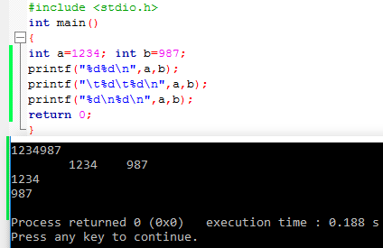
Управляющие символьные константы
Другие символьные константы.

Slide 19
Форматный ввод
Функция форматного ввода
Оператор вызова этой функции форматного ввода scanf ( ) имеет вид:
scanf(форматная_строка, список_ввода)
Список ввода показывает, что выводить. Он содержит перечисленные через запятую адреса вводимых переменных. В список ввода не могут входить выражения или константы, так как ввод предполагает изменение значения.

Slide 20
Например, в программе содержится следующий вызов:
scanf("%d %d", &a, &b);
Этот вызов сообщает программе, что она должна ожидать от вас ввода двух десятичных (целых) чисел, разделенных пробелом; первое будет присвоено а, а второе b. Заметим, что здесь используется операция адреса (&) для передачи адресов а и b функции scanf.

Slide 21
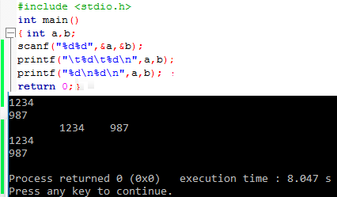
Форматный ввод
Функция форматного ввода
Оператор вызова этой функции форматного ввода scanf ( ) имеет вид: scanf(форматная_строка, список_ввода)

Slide 22
Форматный ввод
Форматная строка - это строковая константа, которая, так же как при выводе, показывает, в каком виде значения переменных будут выглядеть на экране. Форматная строка при вводе содержит только спецификации формата, включать в нее какой либо пояснительный текст бессмысленно. Спецификации формата при вводе записываются так же при выводе, но ширина поля и точность обычно упускаются.
Заметим, что для функции scanf( ) после ввода числа или символа необходимо нажать клавишу <Enter>.

Slide 23
Форматный ввод
Управляющая строка содержит спецификации преобразования и используется для установления количества и типов аргументов. спецификации для определения типов аргументов такие же, как и для функции printf.

Slide 24
Другие функции вывода PUTS, PUTCHAR
Имеются две другие функции вывода, которые могут вас заинтересовать: puts и putchar. Функция puts выводит строку на экран и завершает вывод символом новой строки.
Рассмотрим пример программы :
#include <stdio.h>
main ()
{
puts("Привет, студент ");
}
Заметим, что в конце строки опущен \n; это не нужно, так как puts сама добавляет этот символ.
Наоборот, функция putchar записывает единственный символ на экран и не добавляет \n.

Slide 26
Какой результат будет выведен на консоль после выполнения ниже представленного фрагмента:

Slide 29
Посимвольное чтение и вывод
В СИ есть простой механизм ввода - чтение по одному символу из стандартного входного потока, с клавиатуры, с помощью функции getchar( ). Она имеет следующий прототип (т.е. описание заголовка):
int getchar(void);
Здесь определен тип единственного аргумента (void) и тип возвращаемого функцией значения (int). Оператор вида:
х = getchar( );
присваивает переменной х очередной вводимый символ. Переменная х должна иметь символьный или целый тип.
Заметим, что для функции getchar( ) после выбора символа необходимо нажать клавишу <Enter>.

Slide 30
Посимвольное чтение и вывод
Другая функция - putchar(х) выдает значение переменной x в стандартный выходной поток - на экран дисплея. Функция putchar( ) имеет прототип:
int putchar(int);
Объявления getchar( ) и putchar( ) сделаны в заголовочном файле stdio.h, содержащем описания заголовков библиотечных функций стандартного ввода/вывода. Чтобы библиотечные функции стали доступны программе, к ней необходимо подключить данный файл. Подключение осуществляется с помощью директивы препроцессора
#include <stdio.h>
помещаемой в начало программы.

Slide 31
Посимвольное чтение и вывод
char – символьный тип в СИ

Slide 32
Таблица кодировки символов
char – символьный тип в СИ

Slide 33
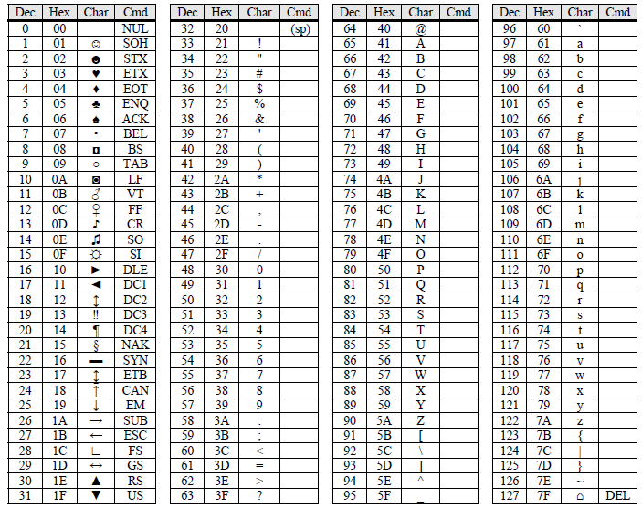
Таблица кодировки символов
char – символьный тип в СИ

Slide 34
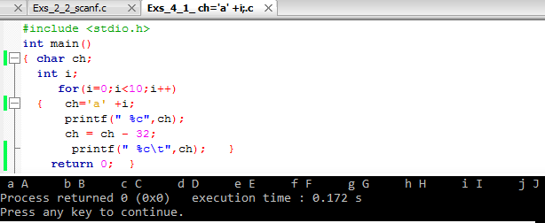
Символьный тип
%с - прочитать символ
char ch;
scanf ("%c", &ch);

Slide 35
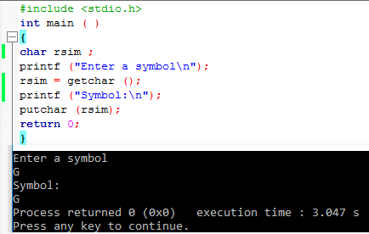
Символьный тип
getchar ();
putchar (rsim);

Slide 36
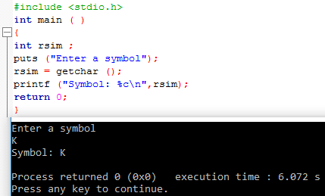
Символьный тип
puts ();

Slide 37
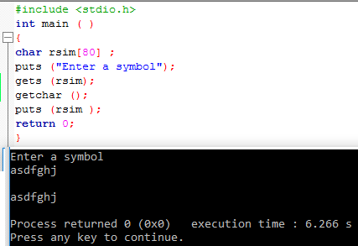
Символьный тип
gets ();
puts ();

